Slide 1

Зубовой Н.А
Егоровой Е.В
Отчет о летней оздоровительной работе
за 2016 – 2017 учебный год

Slide 2
Цели:
Сохранение и укрепление физического и психического здоровья детей с учётом их индивидуальных особенностей.
Реализация системы мероприятий, направленных на развитие самостоятельности, инициативности, любознательности и познавательной активности.

Slide 4
План мероприятий на летний
оздоровительный период.
Дата | Группа | Название мероприятия
1 июня | Все возрастные группы | Досуг «День защиты детей»
3 июня | «Почемучки» | «Папа, мама, я – спортивная семья»
8 июня | «Почемучки» «Фантазеры» | Досуг «За здоровьем в детский сад»
9 июня | «Кроха» «Капелька» | Досуг «В гости к солнышку»
 | «Знайки» «Непоседы» | Досуг «Веселинка в гостях у ребят»
15 июня | «Почемучки» | Музыкальная сказка «Пеппи длинный чулок»

Slide 5
16 июня | «Фантазеры» «Знайки» «Непоседы» | Театр в гостях у ребят Музыкальная сказка «Пеппи длинный чулок»
22 июня | «Почемучки» «Фантазеры» «Знайки» «Непоседы» | Свеча памяти
23 июня | «Почемучки» «Фантазеры» «Знайки» «Непоседы» | Летняя дискотека
30 июня | Все возрастные группы | Кукольный театр «Колобок»

Slide 6
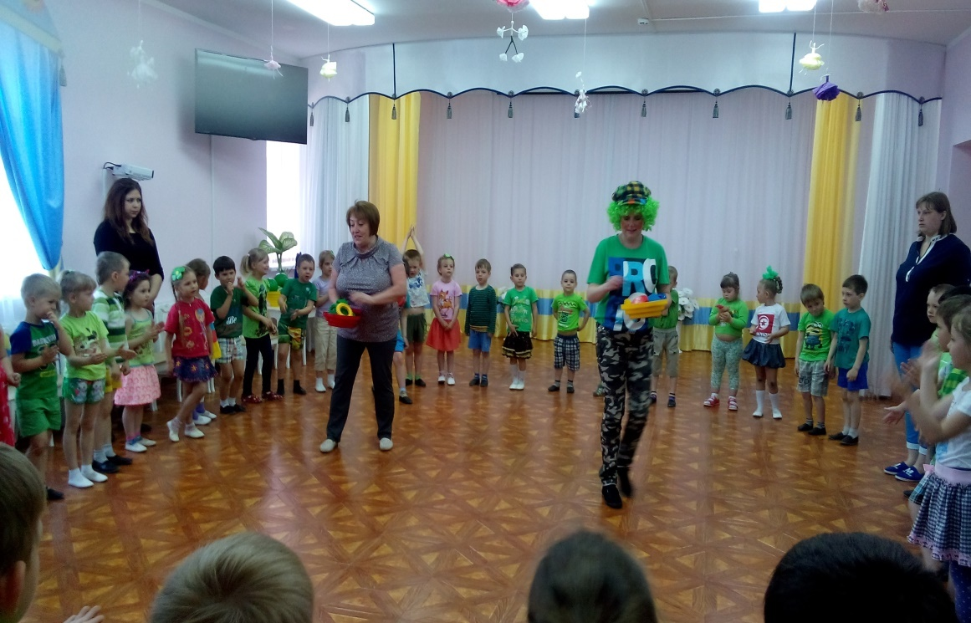
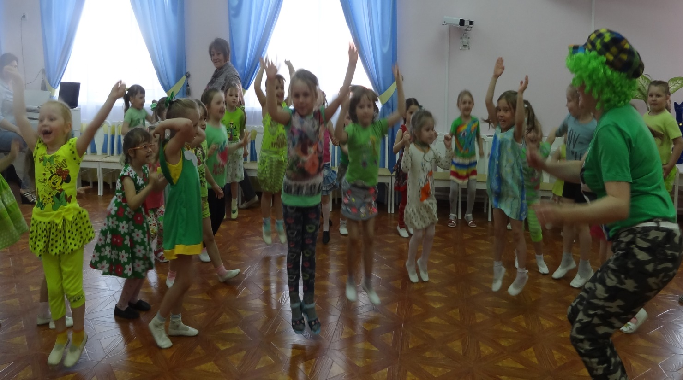
Зеленая дискотека
Фотоотчет

Slide 7
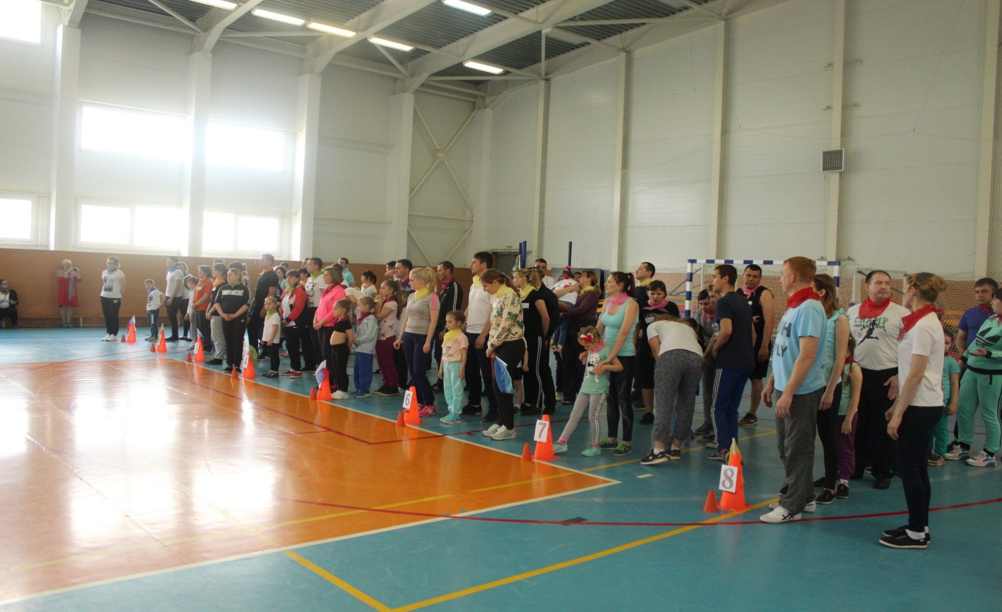
Папа, мама, я –спортивная семья

Slide 8
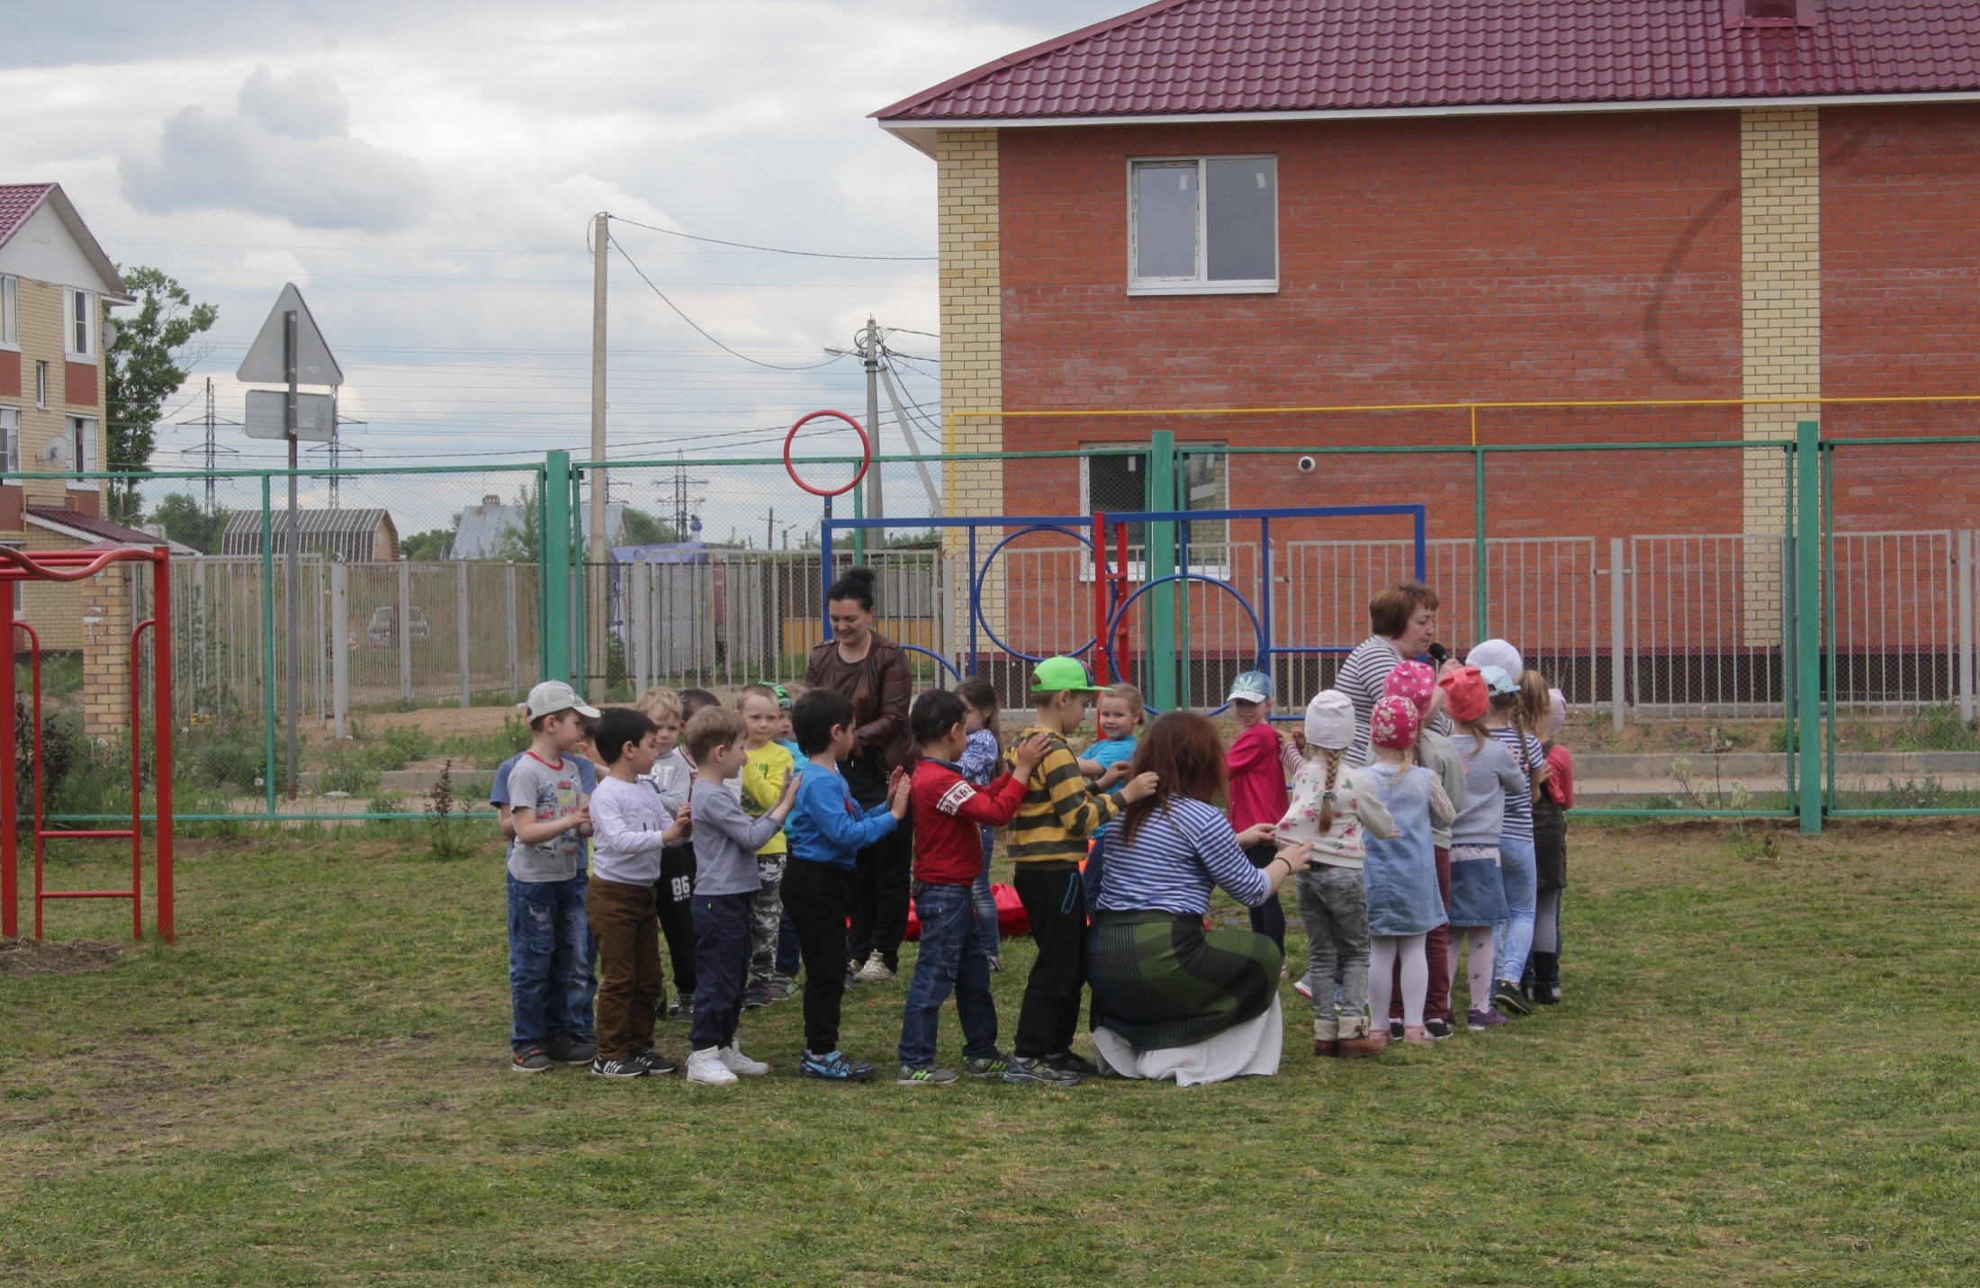
За здоровьем в детский сад

Slide 9
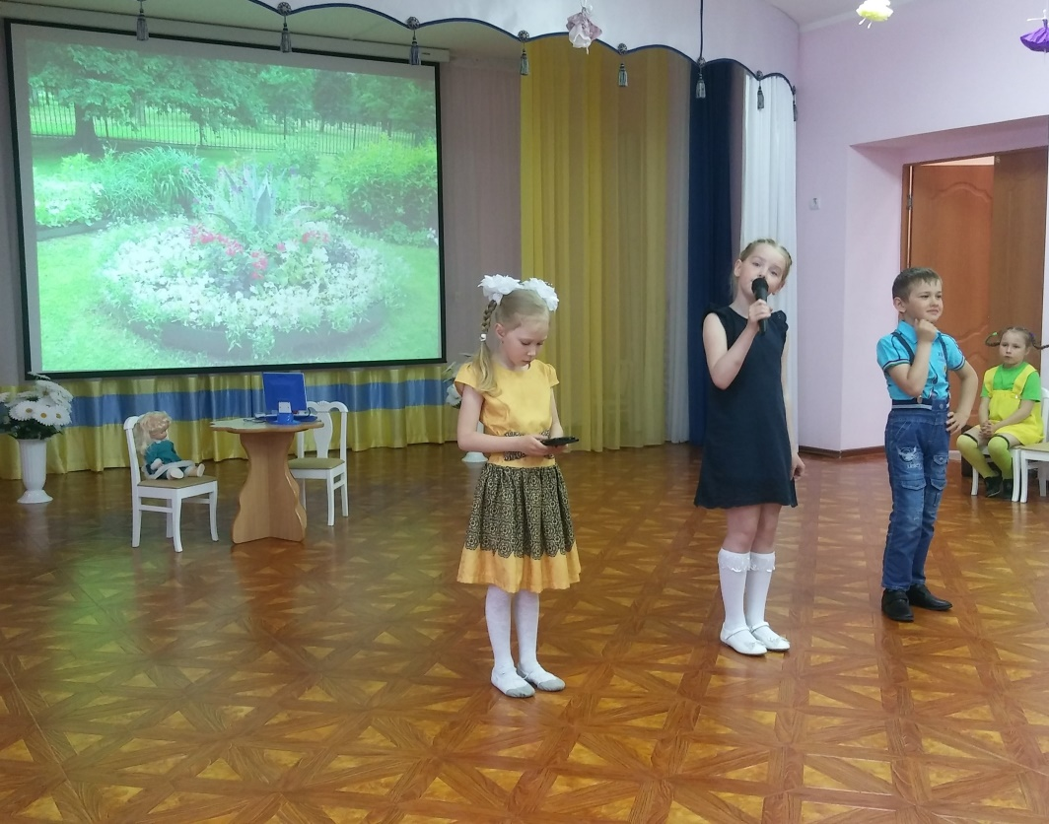
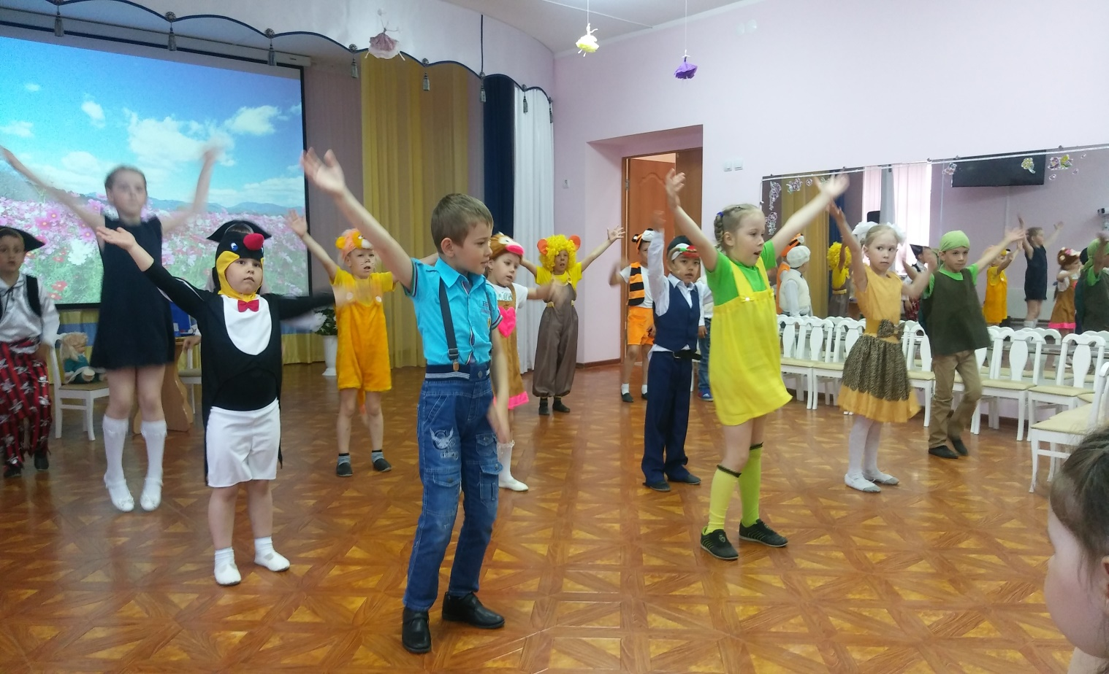
Спектакль театрального кружка
«Сундучок сказок»
«Пеппи- длинный чулок»

